Slide 1
Viết bài văn trình bày ý kiến về một hiện tượng đời sống

Slide 2

Ngoài các vấn đề như đối xử thân thiện với động vật, tiết kiệm nước, vai trò của vật nuôi trong nhà. Em thấy trong cuộc sống còn những hiện tượng nào mà chúng ta cần quan tâm?

Slide 3


Slide 4
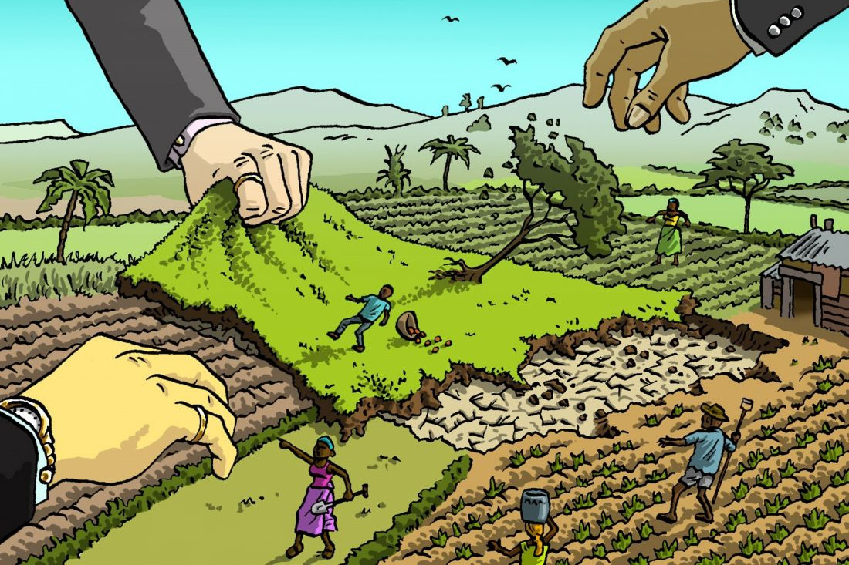

Slide 5


Slide 6
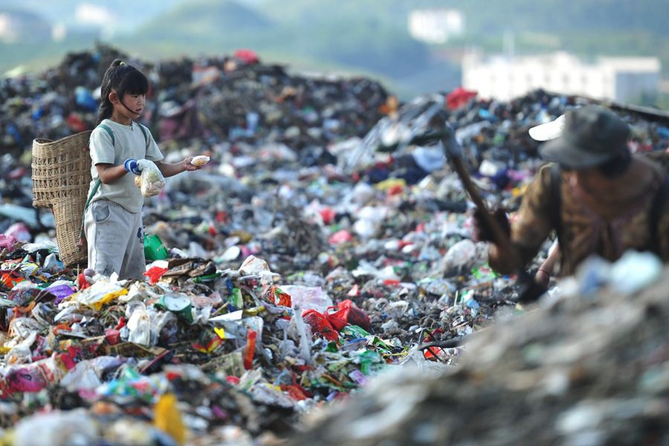

Slide 7
I.
Định hướng

Slide 8
Thế nào là bài văn trình bày ý kiến về một hiện tượng đời sống

Slide 9
a. Viết bài văn trình bày ý kiến về một hiện tượng đời sống là nêu lên những suy nghĩ và đưa ra được lí lẽ, bằng chứng để làm sáng tỏ ý kiến của người viết về hiện tượng ấy.

Slide 10
Nêu ví dụ them về các hiện tượng đời sống mà chúng ta cần quan tâm

Slide 11
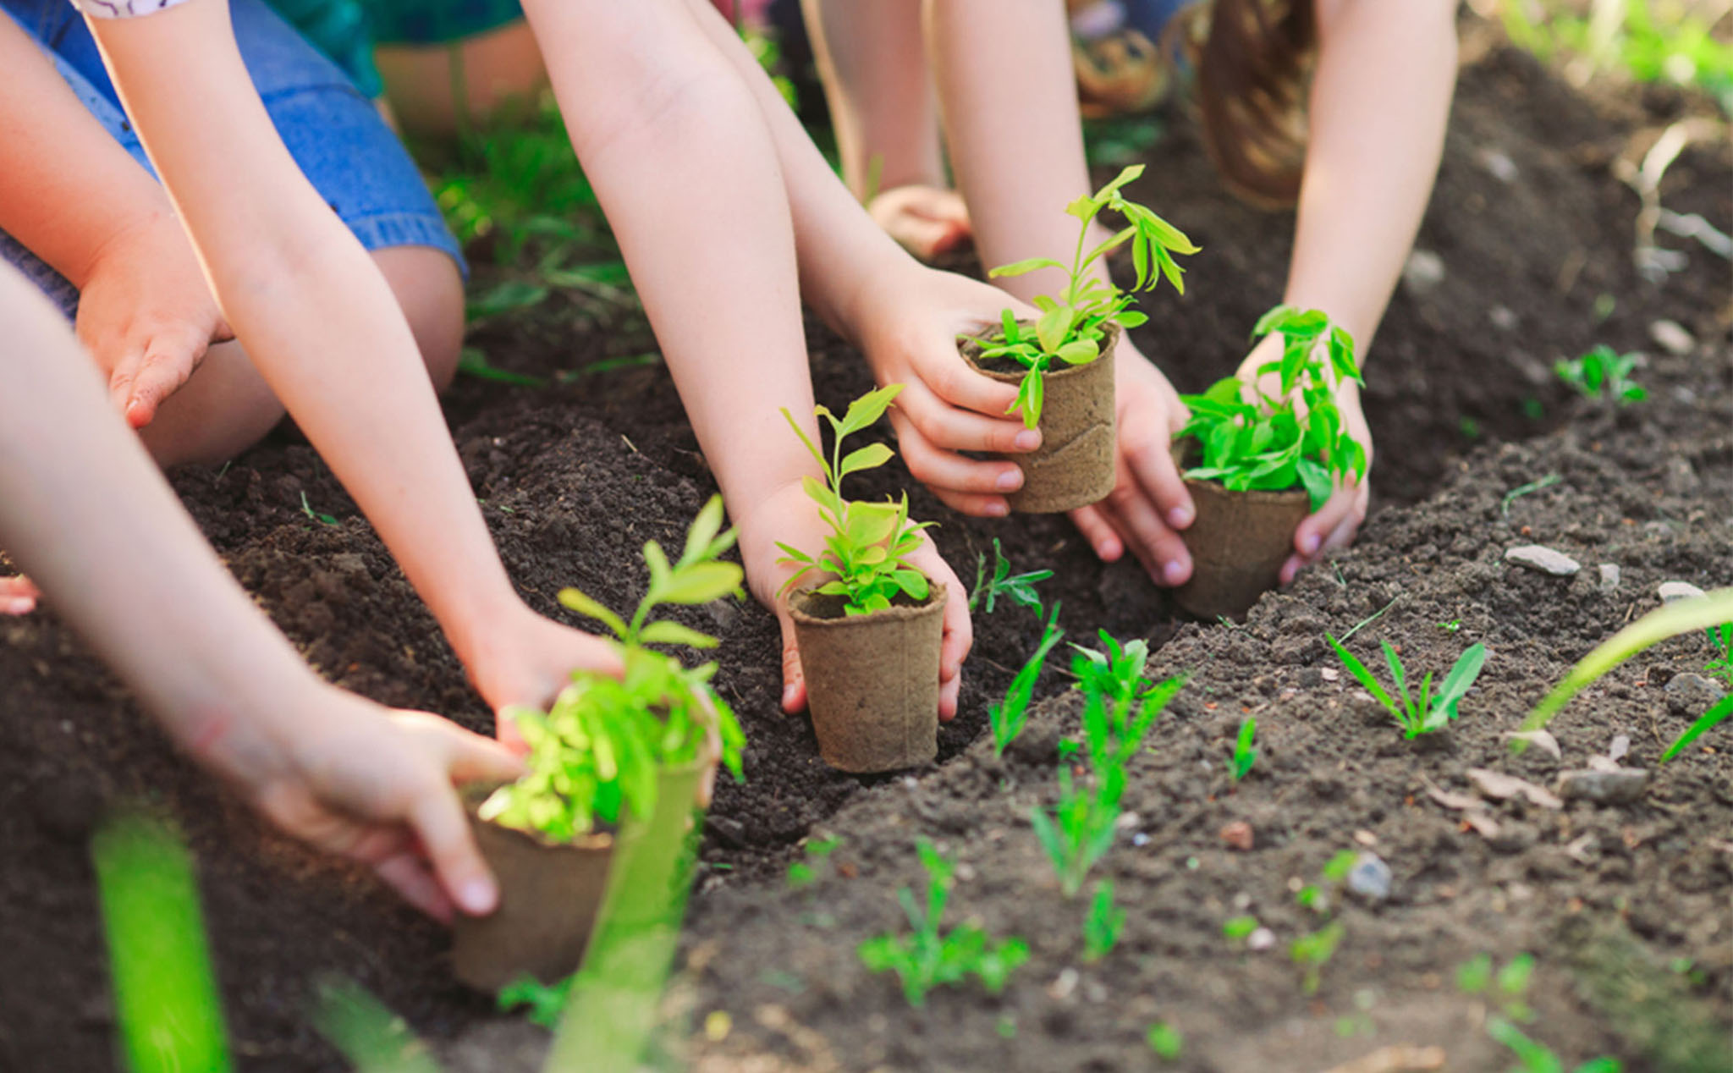

Slide 12


Slide 13


Slide 14


Slide 15
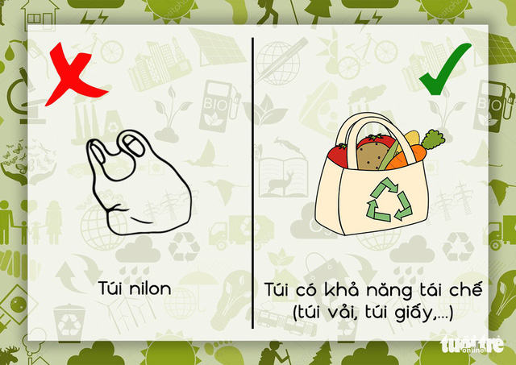

Slide 16
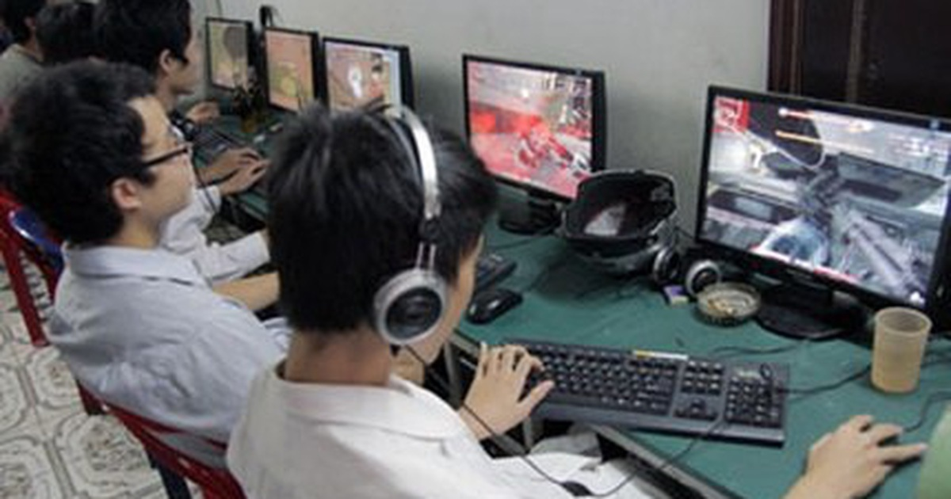

Slide 17
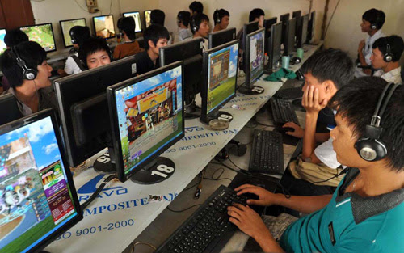

Slide 18


Slide 19
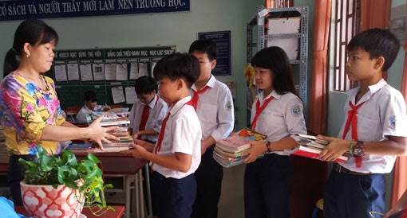

Slide 20
Để trình bày ý kiến về một hiện tượng đời sống, các em cần làm gì?

Slide 21
c) Để trình bày ý kiến về một hiện tượng đời sống, các em cần: nêu ý kiến của minh, giải thích vì sao, đưa ra các lí lẽ và bằng chứng.

Slide 22
II.
Thực hành

Slide 23
Đề bài: Nhiều người cho rằng nên có vật nuôi trong nhà. Em có ý kiến như thế nào về vấn đề này?

Slide 24
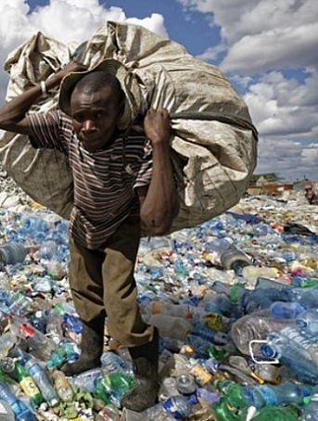
1.
CHUẨN BỊ

Slide 25
Chuẩn bị ở nhà
01
03
04
02
Thế nào là những vật nuôi? Vật nuôi khác động vật hoang dã như thế nào?
Sưu tầm hình ảnh về các loại vật nuôi.
Sưu tầm video về các loại vật nuôi.
Vật nuôi có những ưu điểm và hạn chế nào?
Sưu tầm ý kiến của các nhân vật nổi tiếng về lợi ích, ý nghĩa của vật nuôi
05

Slide 26
1. Chuẩn bị
- Tìm hiểu về các con vật nuôi.
- Ghi lại những thông tin về vật nuôi: Vật nuôi khác động vật hoang dã như thế nào? Lợi ích của vật nuôi là gì?... (Tham khảo văn bản Tại sao nên có vật nuôi trong nhà?).
- Có thể sử dụng internet đề thu thập thông tin, lấy tư liệu như video, hình ảnh minh hoạ, ý kiến của các nhân vật nổi tiếng,... và ghi lại nguồn dẫn các tư liệu đó.

Slide 27
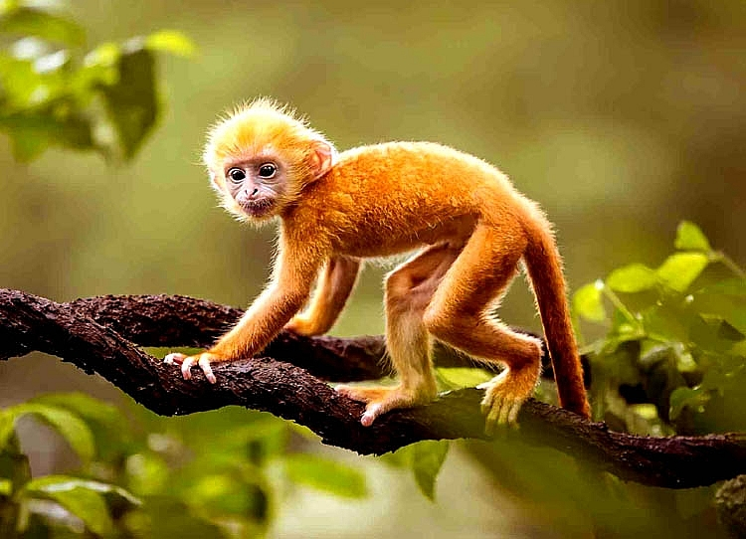
2.
Tìm ý và lập dàn ý

Slide 28

* Tìm ý:
Tìm ý bằng cách trả lời các câu hỏi:
+ Hiểu nào là những con vật nuôi?
+ Em biết tên những con vật nuôi nào? Nhà em có vật nuôi không?
+ Vật nuôi có những ưu điểm và hạn chế gì?
+ Nên hay không nên có vật nuôi trong nhà?

Slide 29
* Lập dàn ý:
+ Mở bài: Nêu vấn đề cần bàn luận (Nên hay không nên có vật nuôi trong nhà?).
+ Thân bài: Lần lượt trình bày ý kiến của em theo một trình tự nhất định để làm sáng tỏ vấn đề đã nêu ở mở bài. Tuỳ vào ý kiến (Nên hay không nên có vật nuôi trong nhà?) để trình bày các lí lẽ và bằng chứng. Ví dụ:
-Nên có vật nuôi trong nhà (ý kiến).
-Nêu các lí lẽ để làm rõ vì sao nên có vật nuôi trong nhà (lí lẽ).
-Nêu các bằng chứng cụ thế về lợi ích của vật nuôi (bằng chứng).
Lưu ý: Nếu em cho rằng không nên có vật nuôi trong nhà thì cũng cần nêu lí lẽ và bằng chứng.
+ Kết bài: Khẳng định lại ý kiến của em; đề xuất các biện pháp bảo vệ và thái độ đối xử vói vật nuôi.

Slide 30
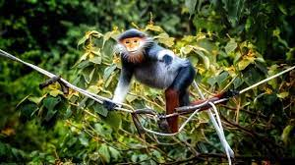
3.
Viết bài

Slide 31
4. Kiểm tra và chỉnh sửa
Kiểm tra, nhận biết các lỗi về dàn ý.
Kiểm tra, nhận biết các lỗi về hình thức (chính tả, ngữ pháp, dùng từ, liên kết đoạn,...). Chỉnh sửa các lỗi đó trong bài viết.

Slide 32

VẬN DỤNG

Slide 33
Viết bài văn về một trong các hiện tượng học đường như: hiện tượng HS chơi trò chơi điện tử, hiện tượng HS đam mê thần tượng, hiện tượng HS không chú tâm vào học tập,…

Slide 34
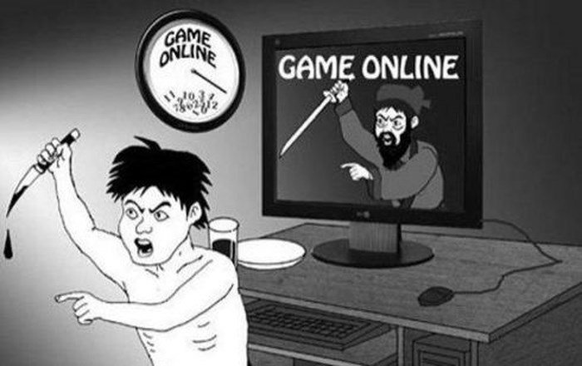

Slide 35


Slide 36


Slide 37
Hướng dẫn tự học
Đọc kĩ và nắm vững các bước làm bài
Hoàn thiện đề văn vận dụng
Chuẩn bị bài nói và nghe

Slide 38


